Slide 1
Клапоущак Ігор Данилович
керівник туристсько-краєзнавчого гуртка «Мандрівець» Тернопільської ЗОШ І-ІІІ ступенів №13 Тернопільської міської ради, вчитель вищої категорії, старший вчитель, викладач краєзнавства і туризму факультету фізичного виховання ТНПУ ім. В. Гнатюка

Slide 2
Коло наукових інтересів
Суспільна географія
Туристичне краєзнавство і країнознавство
Географія туризму
Спортивно-оздоровчий туризм

Slide 3
Методична проблема
«Розвиток пізнавальних здібностей школярів засобами краєзнавства і туризму в гуртковій формі навчально-пізнавальної діяльності»

Slide 4
Мета
Створення оптимальних умов для ефективної активізації та розвитку пізнавальних здібностей учнів з метою формування їх пізнавальних інтересів і активності за допомогою активних засобів і методів навчання в гуртковій формі навчально-пізнавальної діяльності.
Завдання:
створювати особистісний освітній простір школярів для оптимізації пізнавальної діяльності, залучення до навчального процесу знань з різних наукових галузей, здобутих учнями у процесі самостійного пізнання з використанням сучасних інформаційних джерел;
формувати пізнавальні компетенції учнів (робота із джерелами інформації, систематизація знань, їх узагальнення та критичний аналіз, презентація тощо);

Slide 5
Завдання:
забезпечити активну взаємодію учасників навчально-пізнавального процесу для розвитку комунікативних якостей школярів, їх готовності співпрацювати в колективному навчальному процесі, вміння ділитися здобутими знаннями;
формувати стійку мотивацію до навчання і самоосвітньої діяльності упродовж усього життя;
сприяти формуванню системного, комплексного, критичного мислення, здатного осягнути динаміку та взаємозв’язок природних та суспільних процесів, що функціонують на територіальних мікро-, мезо- та макрорівнях;
розвивати критичне мислення та формувати проактивну життєву позицію школярів.

Slide 6
Провідна ідея досвіду
Створення оптимальних умов для активізації та розвитку пізнавальних здібностей учнів сприяє формуванню їх пізнавальних інтересів і активності, розширенню границь пізнання об’єктів і явищ навколишньої дійсності, дозволяє формувати системне, комплексне мислення школярів

Slide 7
Шляхи розв’язання проблеми
Використання активних форм і методів навчання. Застосування елементів таких інноваційних технологій як проектна та ігрова інтерактивні технології, а також краєзнавчих експедицій та туристських походів

Slide 8
Пріоритетні види навчально-пізнавальної діяльності, застосовані при вирішенні проблеми
Ігрові: інтелект-фієсти, квести
Краєзнавчі проекти
Краєзнавчі експедиції
Туристичні походи

Slide 9
Дидактичні ігри
Провідною метою проведення дидактичних ігор є розвиток пізнавальних інтересів учнів, поглиблення та розширення знань, здобутих на гурткових заняттях, уроках географії, історії та інших навчальних дисциплін, формування навичок самостійного здобуття знань та краєзнавчої культури школярів

Slide 10
Основними завданнями дидактичних ігор є:
1.Формування в учнів краєзнавчого мислення, навичок самостійної творчої діяльності у позаурочний час.
2.Розвиток в школярів:
а) креативності – вміння творчо підходити до будь-якої справи, приймати неочікувані, нестандартні рішення;
б) критичного мислення – уміння не сприймати будь-який постулат на віру, задавати правильні питання, котрі допомагають розібратися в будь-якому завданні;
в) комунікабельності – уміння спілкуватися, доносити до інших людей свої ідеї, разом з тим й уміння слухати інших;
г) навичок співробітництва – уміння працювати в команді, коли є необхідність – керувати, а коли потрібно – підпорядковуватися, вміння практичного аналізу і ретельної аргументації висунутих положень, поваги до думки інших.

Slide 11
Види дидактичної ігрової діяльності
Найчастіше в педагогічній практиці використовуємо такі складові ітерактивної ігрової технології як гра-змагання та різновид ділової гри (проблемно-ситуаційна ділова гра) – квест

Slide 12
Ігри-змагання створюються у вигляді «Ітелект-фієст», котрі проводяться за принципом КВК Інтелект-фієсти:
Містерія подільських замків
Величне тло для подвигів – аскети духу, віри і софії
Дністровський каньйон – унікальна територія туризму
Неопалима купина
Стоять вони – форпости духу, віри і надії

Slide 13
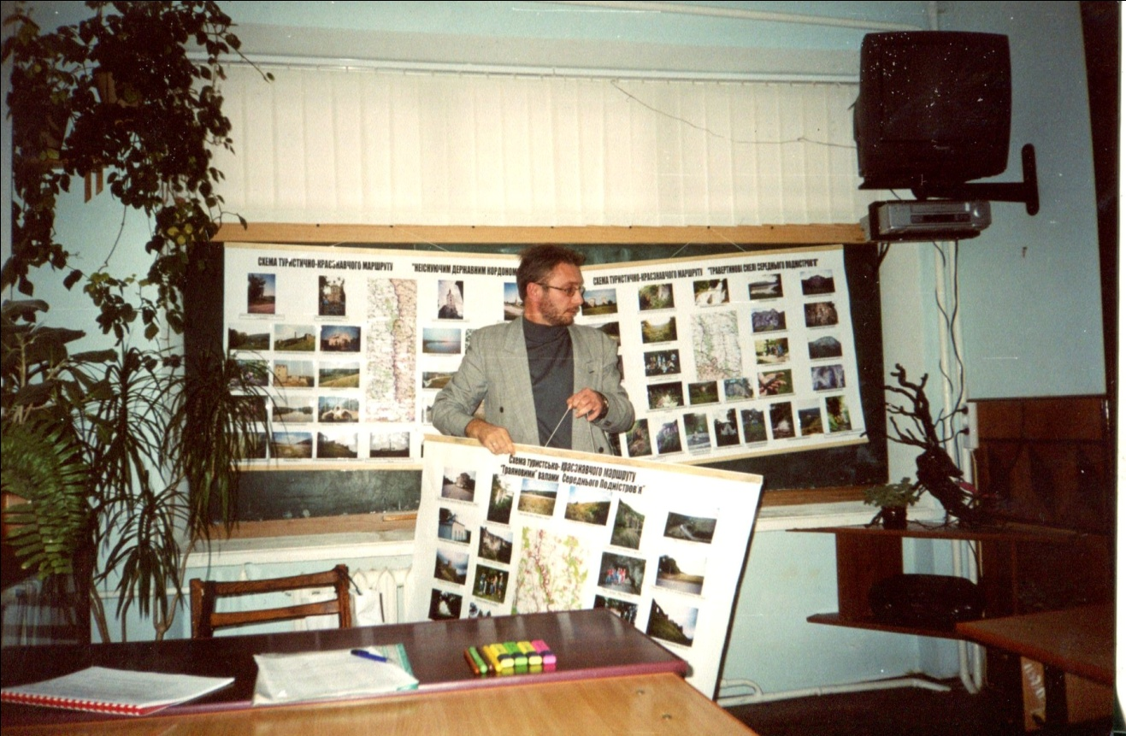
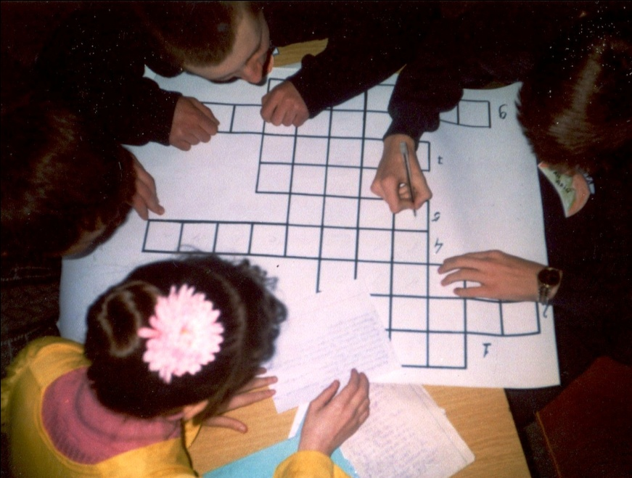
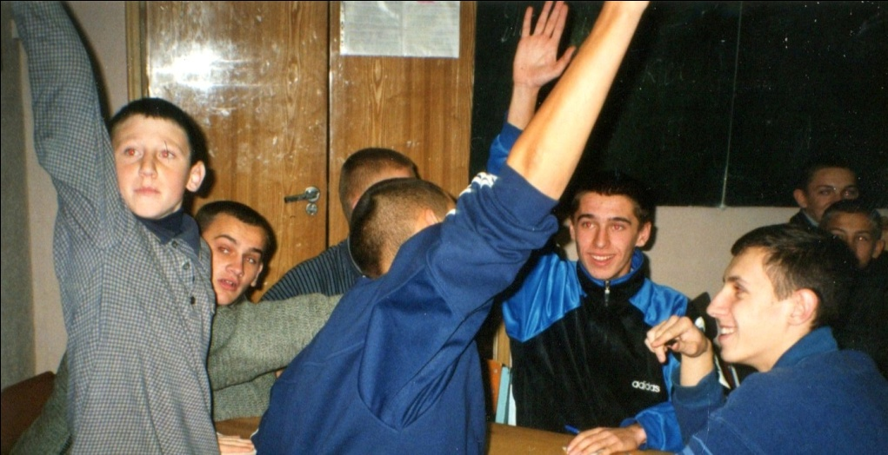
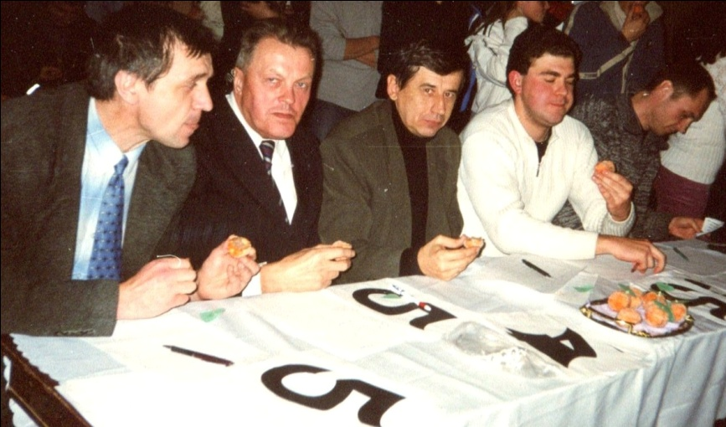
Інтелект-фієста

Slide 14
Краєзнавчі квести під загальною назвою «Файне місто Тернопіль» (варіанти завдань)

Slide 15
Проектна діяльність
Еколого-краєзнавчий проект:
Міське середовище в дзеркалі шкільного екологічного моніторингу (екологічний моніторинг мікрорайону «Дружба» м.Тернополя)

Slide 16
Основні завдання проекту
Освітні:
Створити умови для задоволення пізнавальних потреб учнів в еколого-краєзнавчій діяльності.
Формування знань про моніторингову службу, її цілі та завдання.
Оволодіння знаннями і навичками, що необхідні в області моніторингових досліджень соціоприродного середовища.
Сформувати знання та вміння конструювати й моделювати динаміку екосистем як інструменту пізнання специфіки їх розвитку.

Slide 17
Основні завдання проекту
Розвиваючі:
Розвивати уміння аналізувати отримані результати, порівнювати, класифікувати,узагальнювати, робити висновки, приймати рішення.
Сформувати навички дослідницької діяльності на рівні практичного застосування.
Формувати аналітичне, критичне, творче мислення, вміння виявляти причинно-наслідкові зв’язки екологічних негараздів в місті.
Розвивати мотиваційну сферу, пізнавальну та творчу активність учнів.
Розвивати самостійність та ініціативу, інтерес до досліджень.

Slide 18
Основні завдання проекту
Виховні:
Виховання ціннісних орієнтирів екологічного характеру, переконань в необхідності та можливості вирішення екологічних проблем; прагнення до активної пропаганди екологічних знань та особистої участі в природоохоронній діяльності; ставлення до рідного міста як до малої Батьківщини.
Формувати активну життєву позицію школярів.

Slide 19
Основні завдання проекту
Прикладні:
Створити екологічний паспорт мікрорайону «Дружба».
Ознайомити шкільний колектив, населення мікрорайону, місцеві органи влади, зацікавлені відомства та служби, місцеву пресу з отриманими результатами, власними пропозиціями й рекомендаціями.
Доповіді на конференціях, оформлення творчих робіт на конкурси.
Підготувати проект оптимізації міського навколишнього середовища мікрорайону «Дружба».

Slide 20
Краєзнавчі експедиції
В процесі здійснення експедицій дослідницькі групи вирішували такі завдання:
вивчення природно-географічних особливостей району дослідження;
виявлення об’єктів живої та неживої природи, пам’яток історії та культури, які були би цікавими для потенційних туристів з точки зору їх наукової, культурно-історичної цінності та естетичної привабливості;
аналіз доступності краєзнавчих об’єктів з метою включення їх до комплексних туристсько-краєзнавчих маршрутів;
польова апробація туристсько-краєзнавчих маршрутів та їх детальний опис.

Slide 21
Практичне значення експедиційної роботи полягає:
в необхідності дослідження рекреаційного потенціалу західного Поділля з точки зору можливості його використання для різних видів туризму;
створенні мережі нових туристсько-краєзнавчих маршрутів, формуванні інформаційного банку даних місцевих туристичних маршрутів різної складності для різних категорій рекреантів;
підготовці гідів-провідників, які б надавали туристам послуги у повноцінному інформаційному забезпеченні створених туристичних маршрутів;
розробці пропозицій для місцевого ринку туристичних послуг.

Slide 22
Тематика краєзнавчих експедицій
Історичні мандрівки Кременецькими горами від повстанського до духовного центру Волині (2012 р.)
Неіснуючим державним кордоном (2013 р.)
Гори Вороняки крізь призму історичної минувшини населених пунктів галицько-волинського пограниччя (2014 р.)
Древнім княжим трактом від Галича до Теребовлі (2014 р.)
Траяновими валами Середнього Подністров’я (2015 р.)
Історичні мандрівки прикордонними твердинями «Збруцької фортифікаційної лінії» (2015 р.)
Травертинові скелі Середнього Подністров’я (2016 р.)
Рифами і атолами древнього моря (2016 р.)

Slide 23
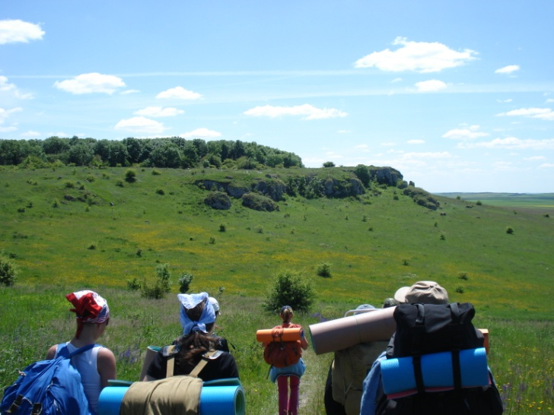
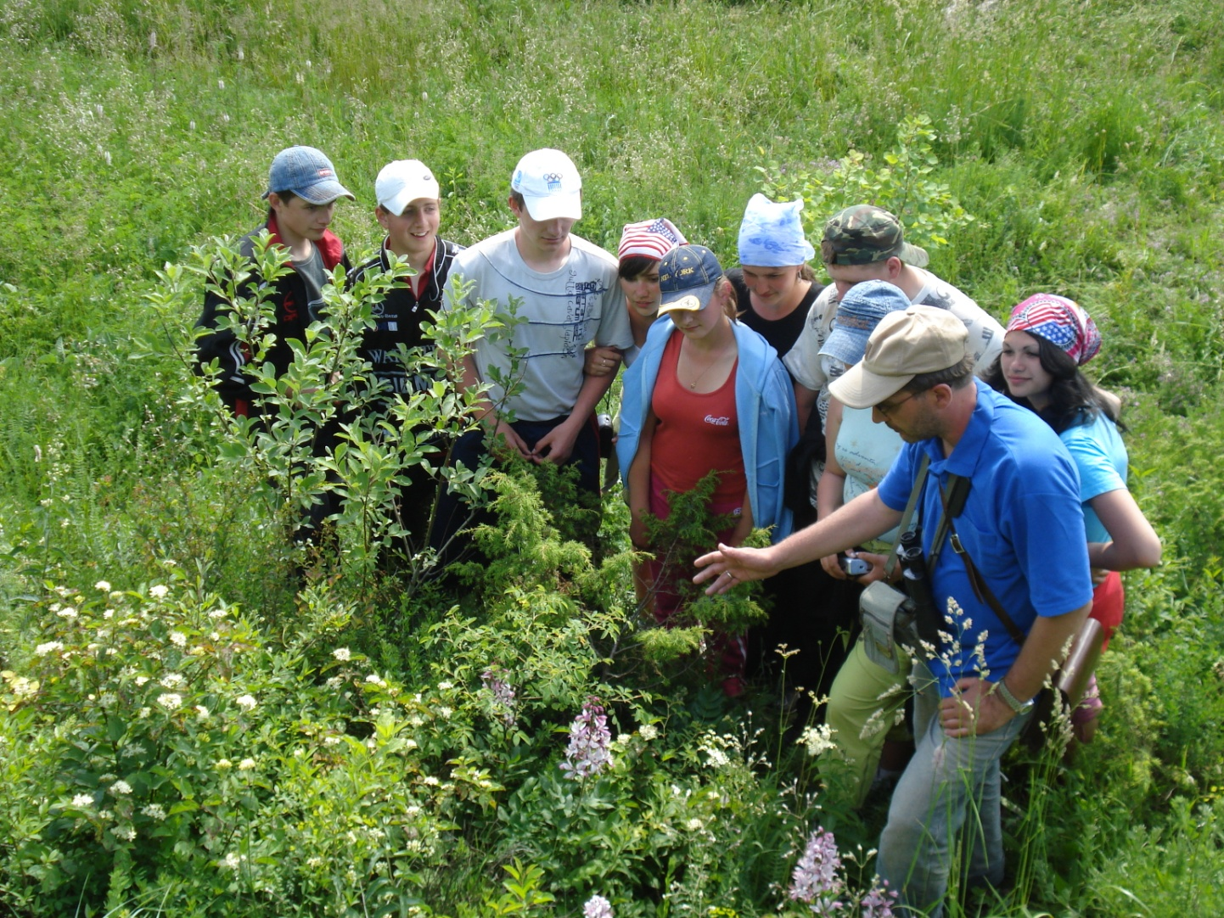
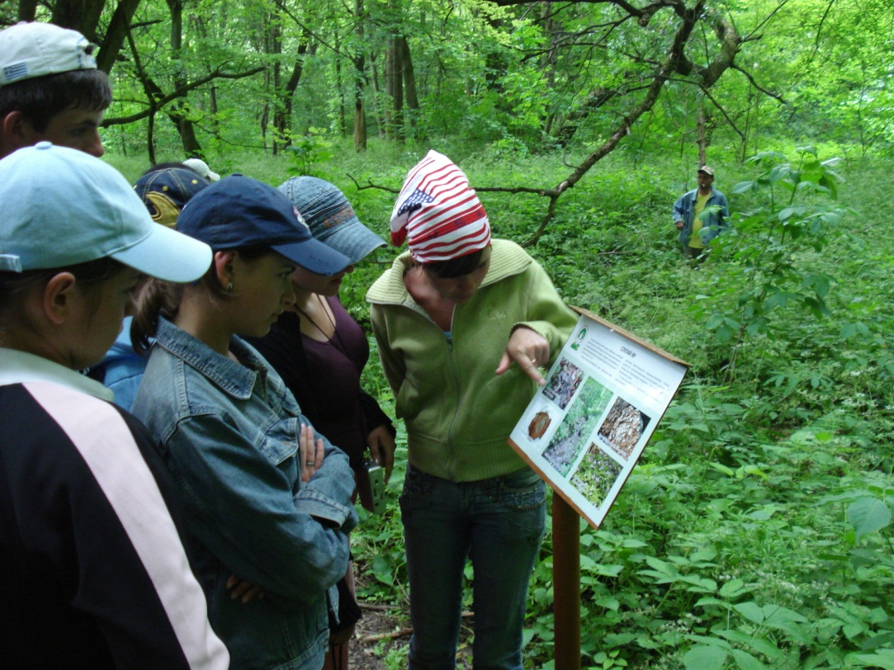
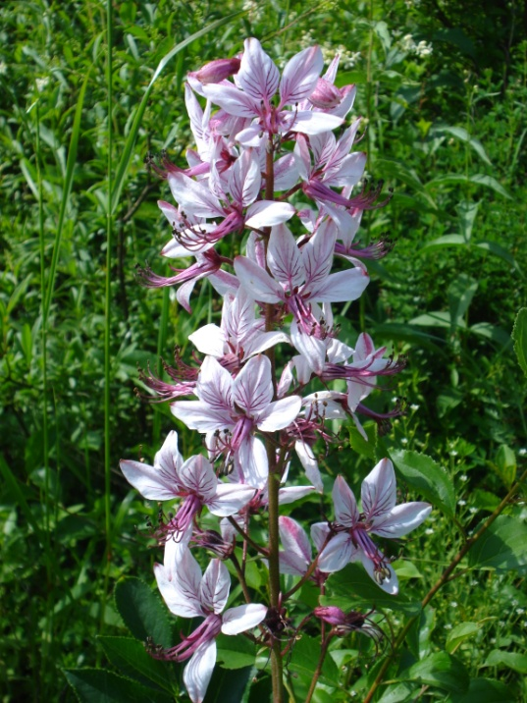
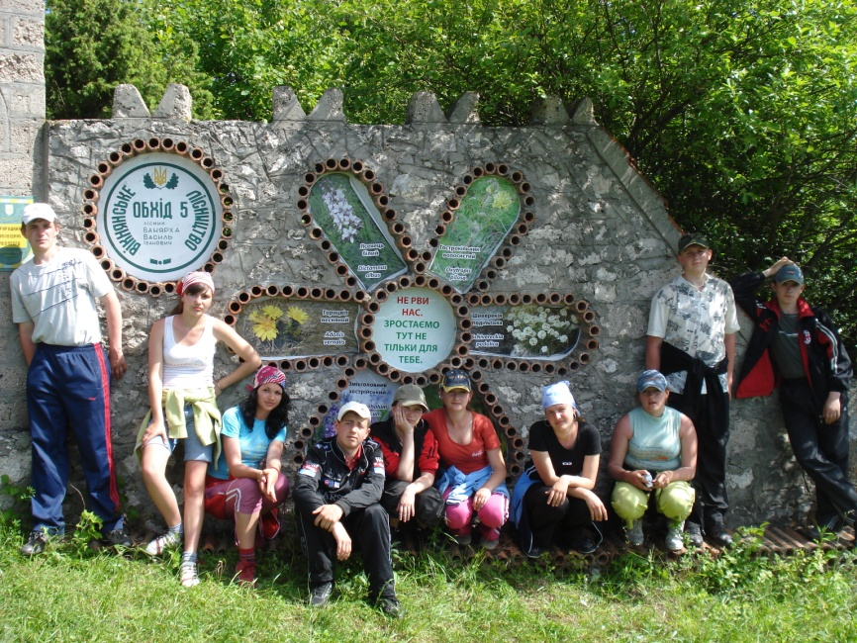
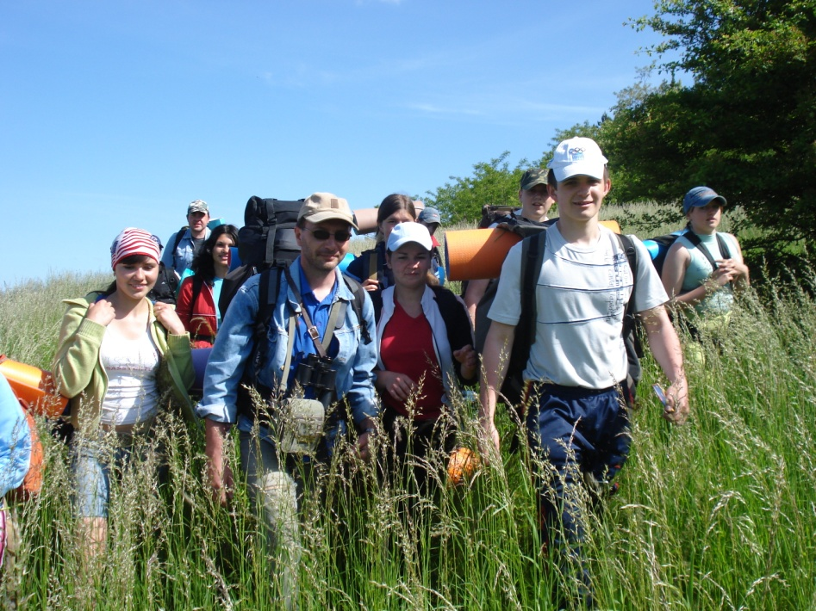
Рифами і атолами древнього моря

Slide 24
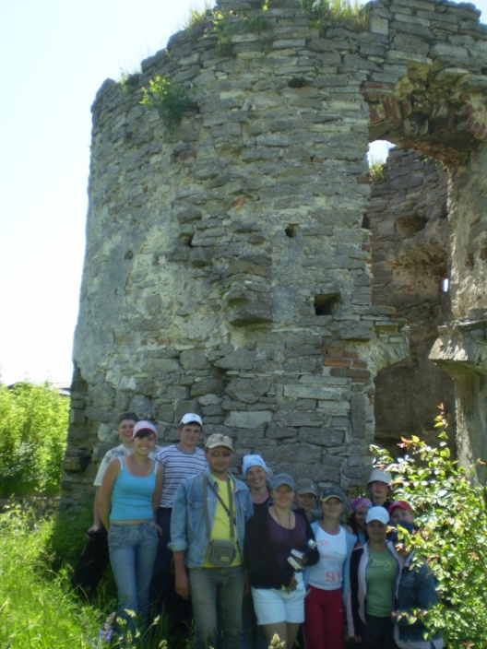
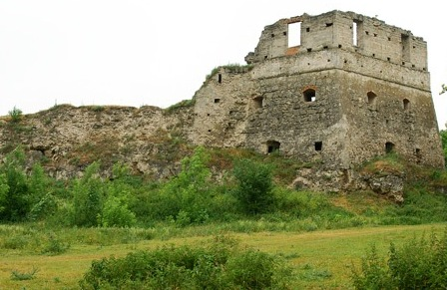
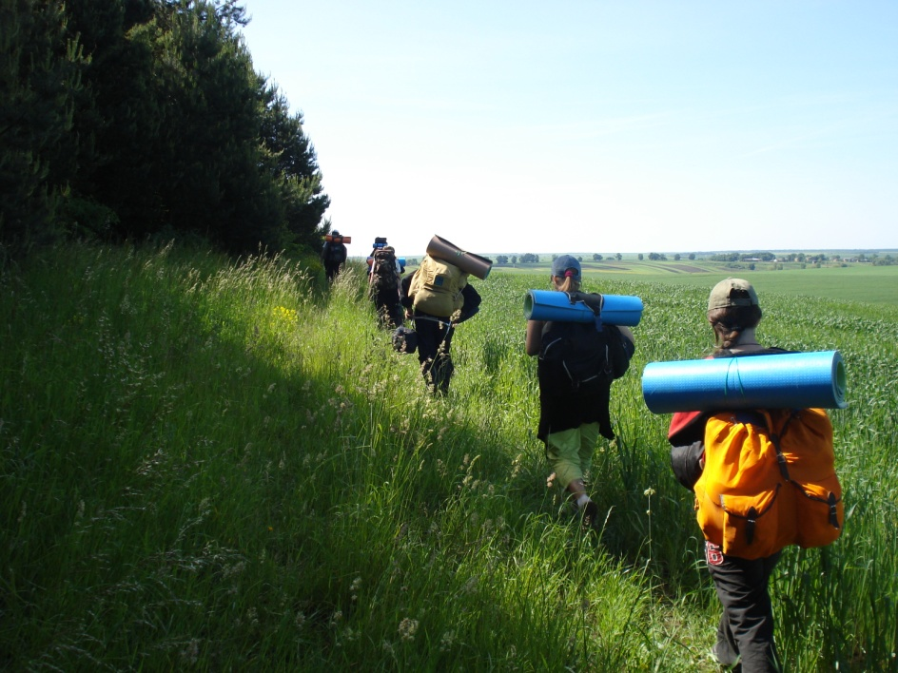
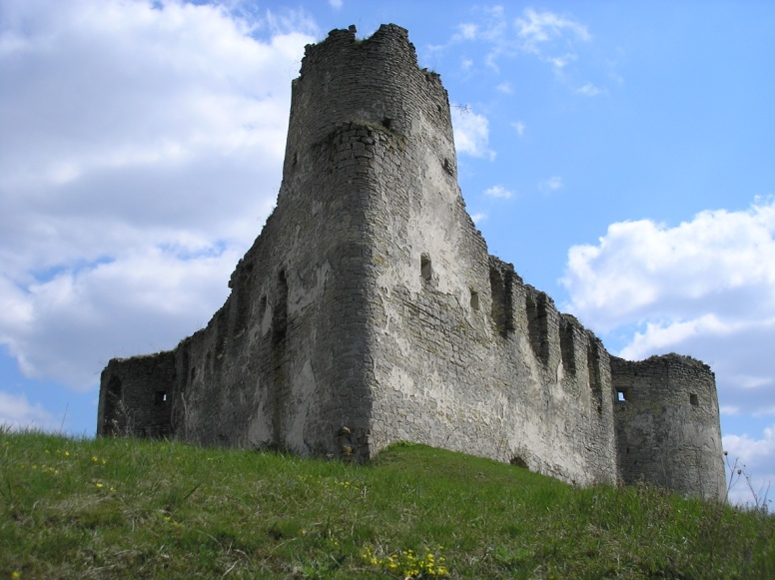
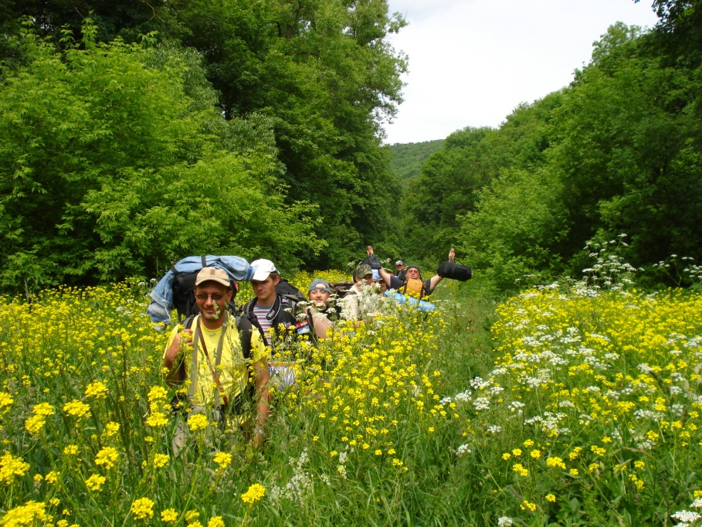
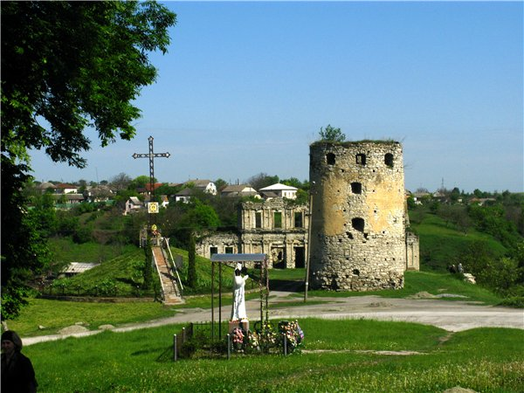
Історичні мандрівки прикордонними твердинями « Збруцької фортифікаційної лінії»

Slide 25
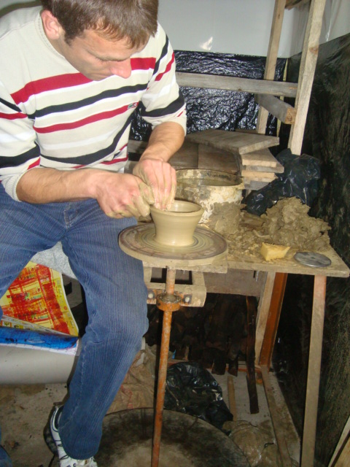
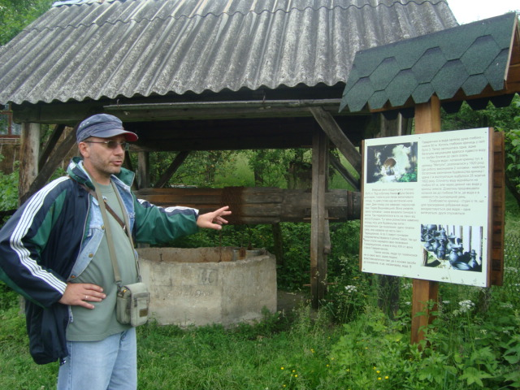
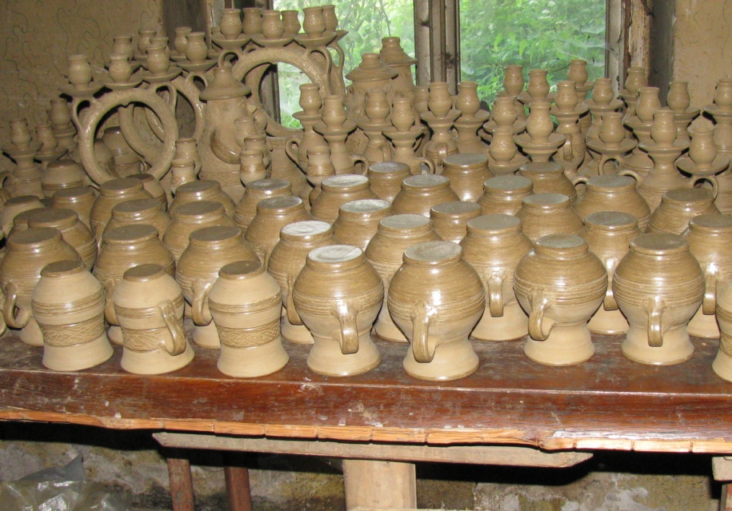
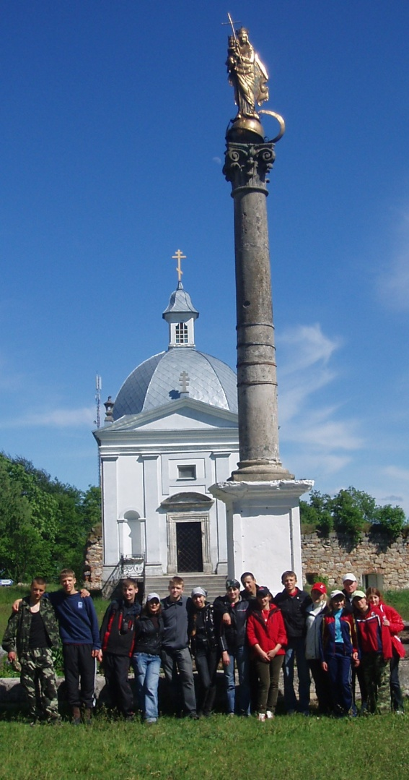
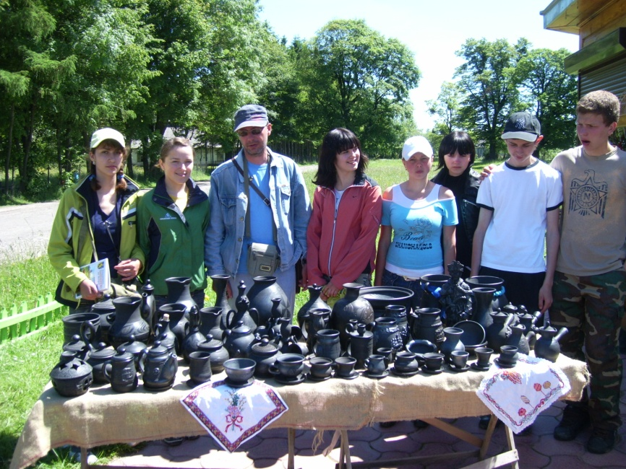
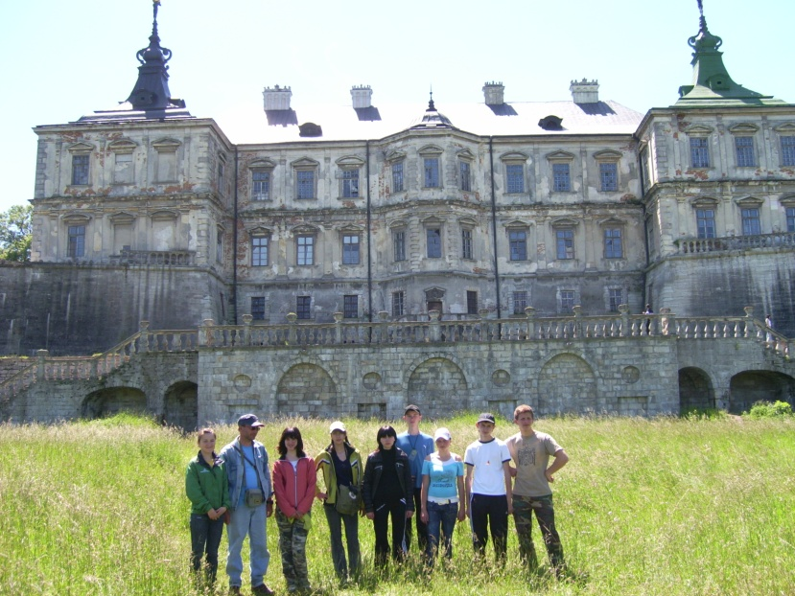
Гори Вороняки крізь призму історичної минувшини населених пунктів галицько-волинського пограниччя

Slide 26
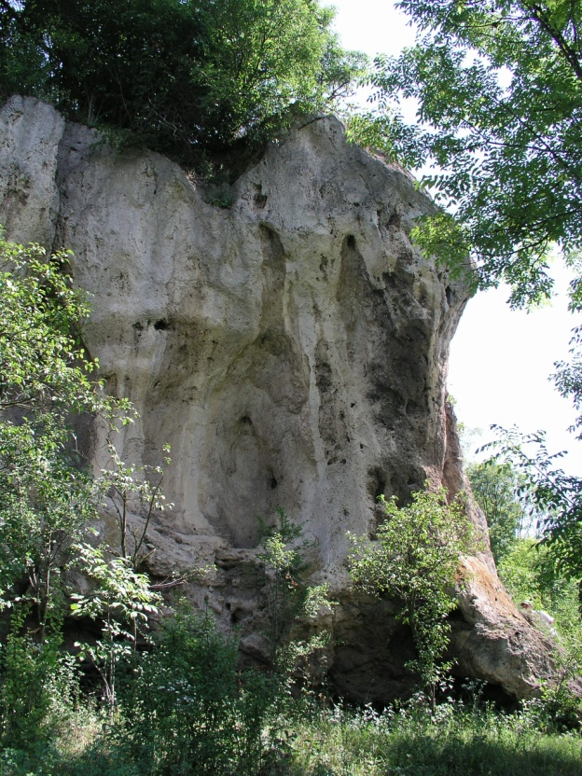
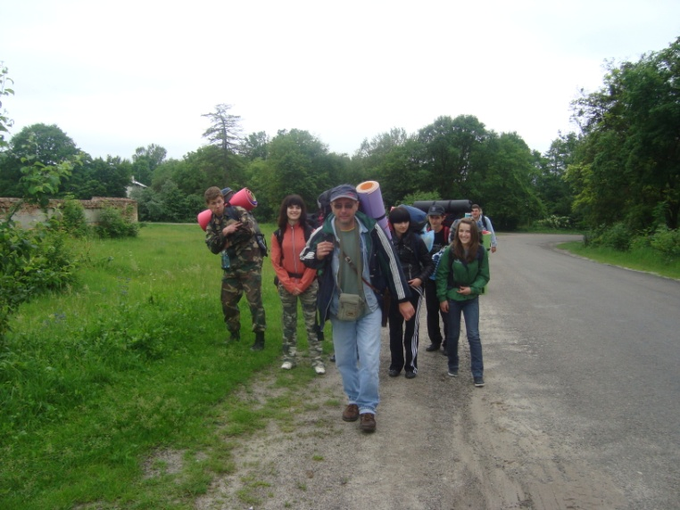
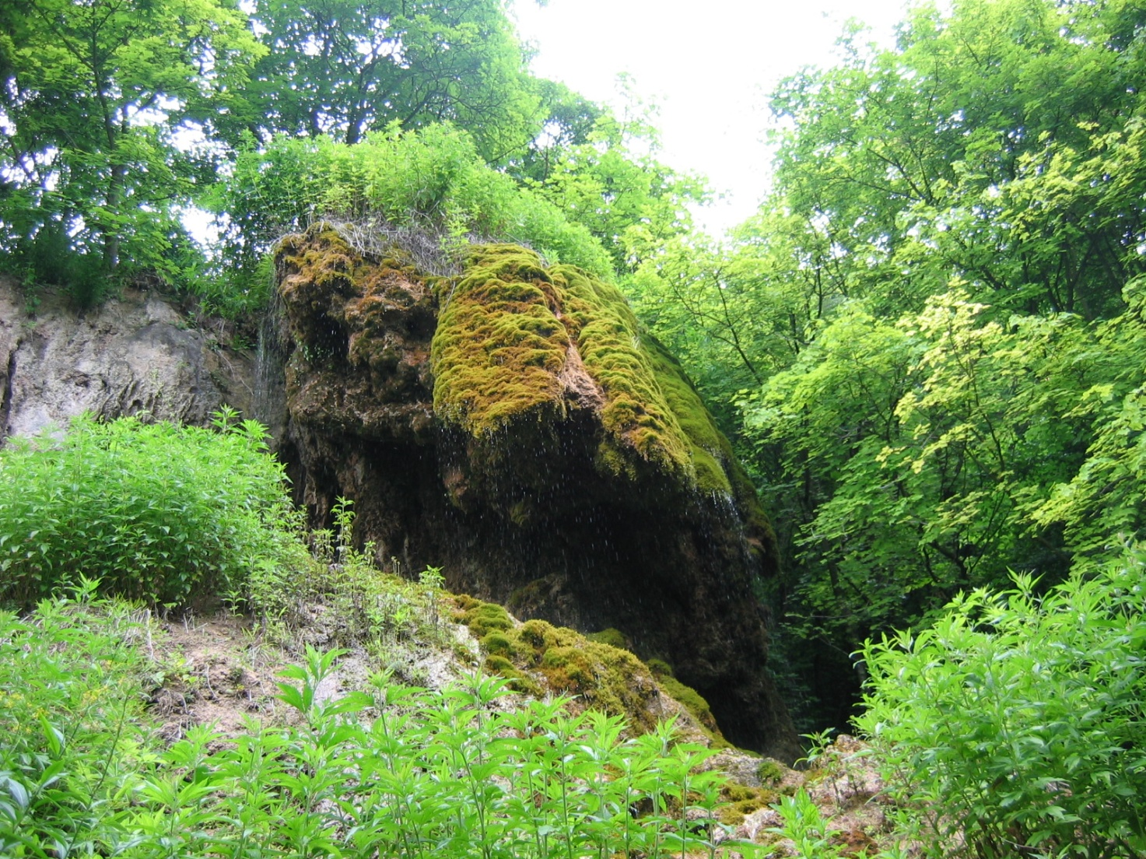
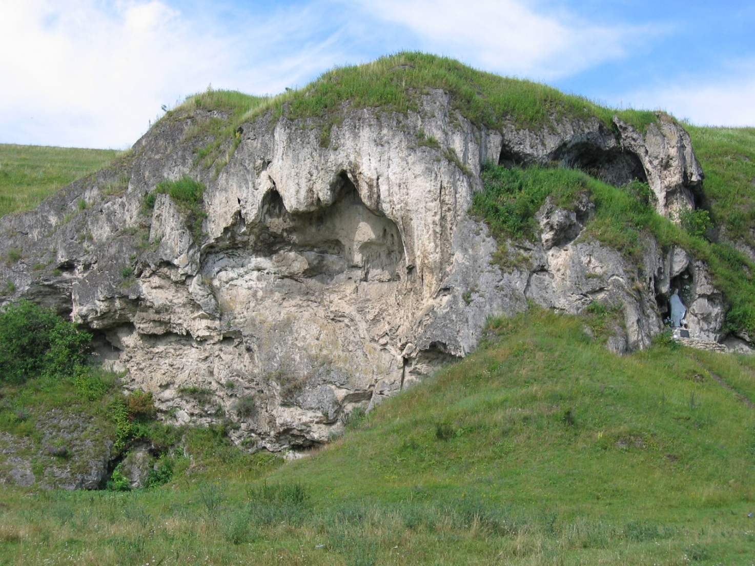
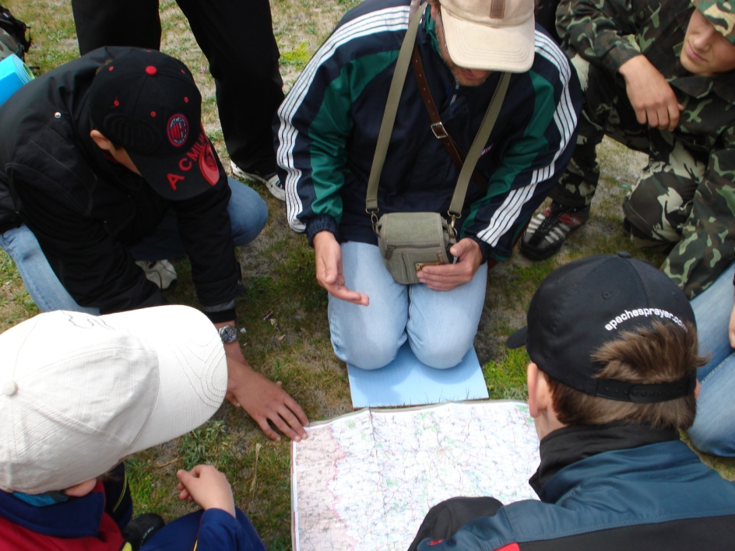
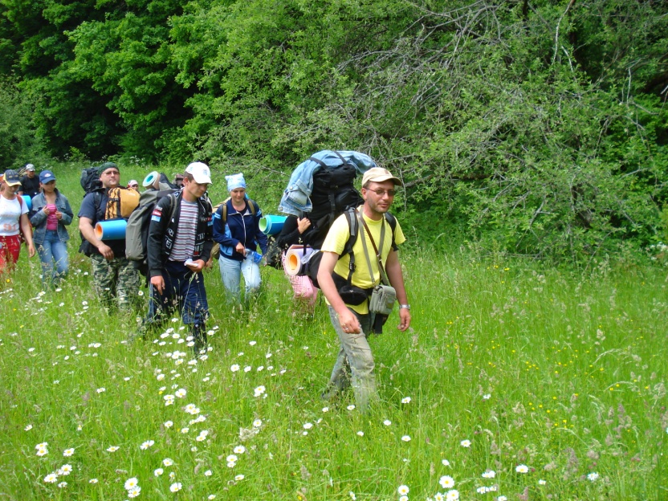
Травертиновими скелями Середнього Подністров'я

Slide 27
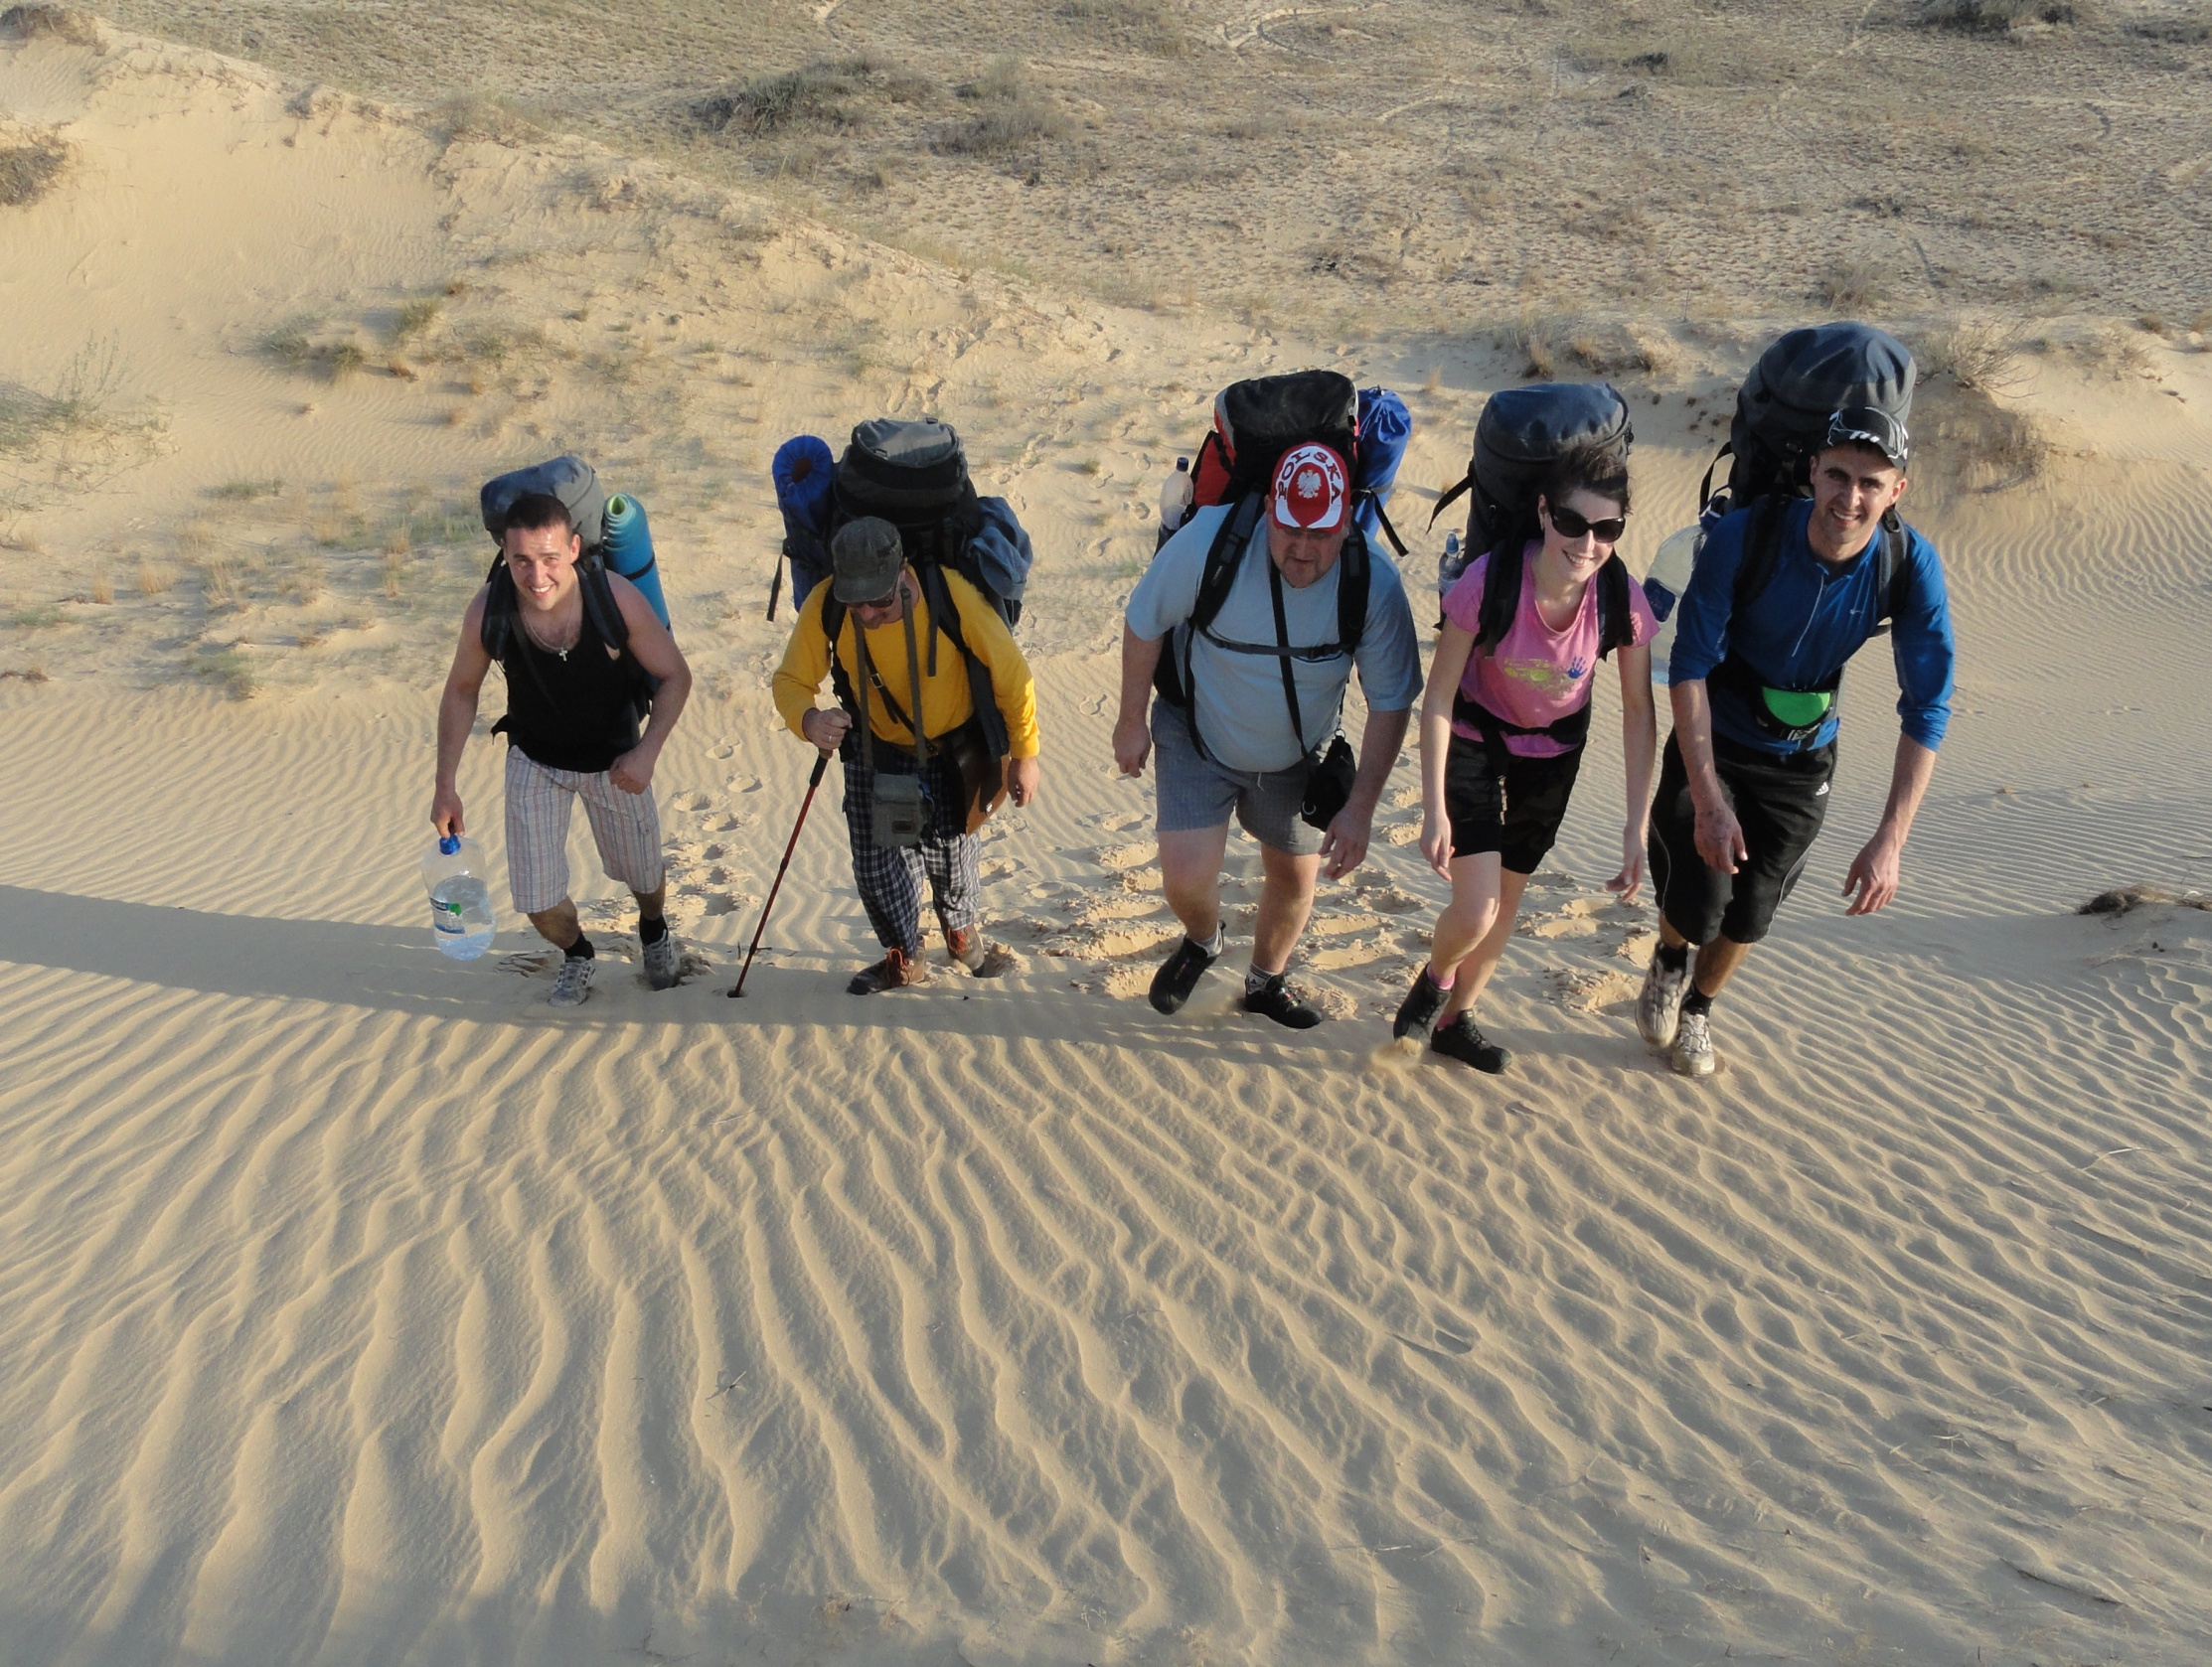
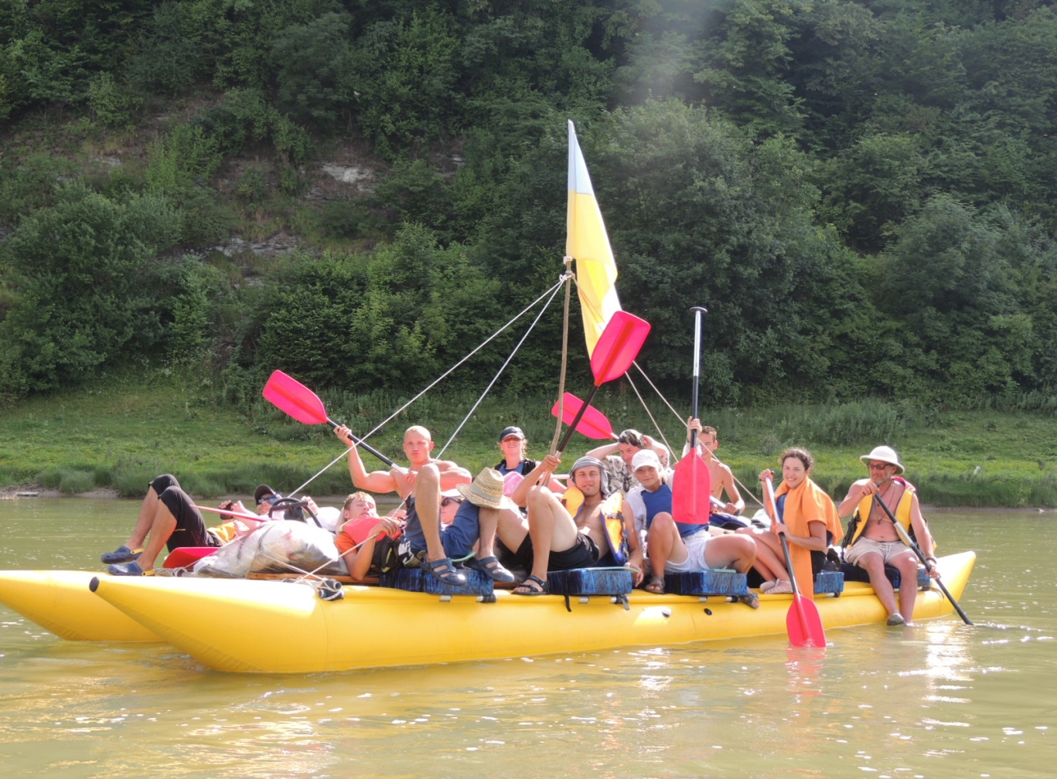
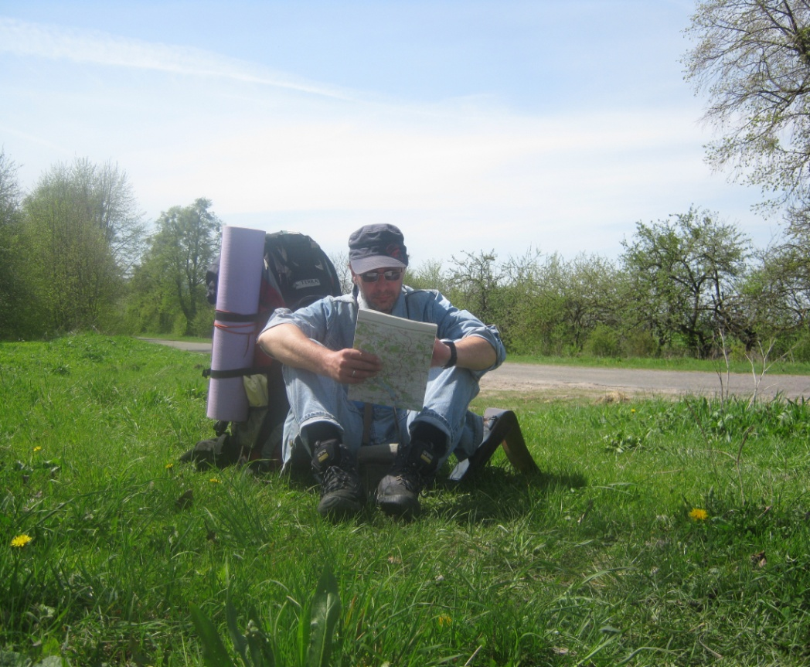
Туристичні походи

Slide 28
Дякую за увагу

